Slide 1
Лабораторная работа № 9
Программирование в командном процессоре ОС UNIX. Ветвления и циклы
Студент: Шах Дхирадж
Группа: НПИбд-02-20
№ ст. билета: 1032195900

Slide 2
Цель работы:
Зачем?
В этой лабораторной работе мы изучаем основы программирования в оболочке ОС UNIX. Мы узнаем, как писать более сложные командные файлы, используя инструкции и циклы логического управления.
Какова цель этой работы?
Изучить основы программирования в оболочке ОС UNIX. Научится писать более сложные командные файлы с использованием логических управляющих конструкций и циклов.

Slide 3
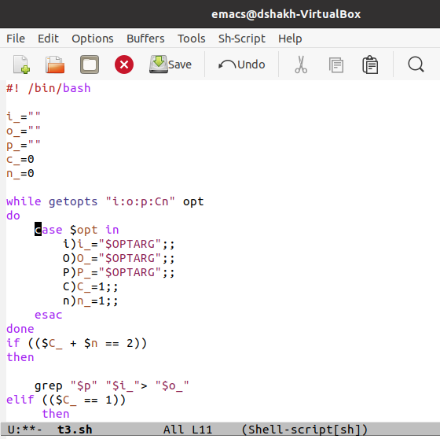
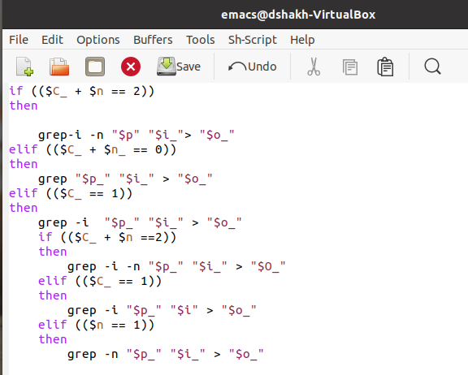
Задачи и резултаты:
1. Используя команды getopts grep, напишем командный файл, который анализирует командную строку с ключами

Slide 4
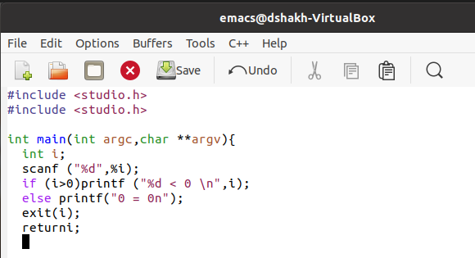
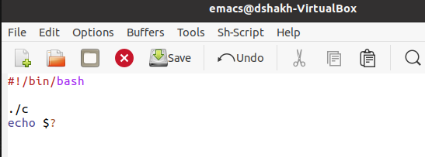
2. Напишем на языке Си программу, которая вводит число и определяет, является ли оно больше нуля, меньше нуля или равно нулю.

Slide 5
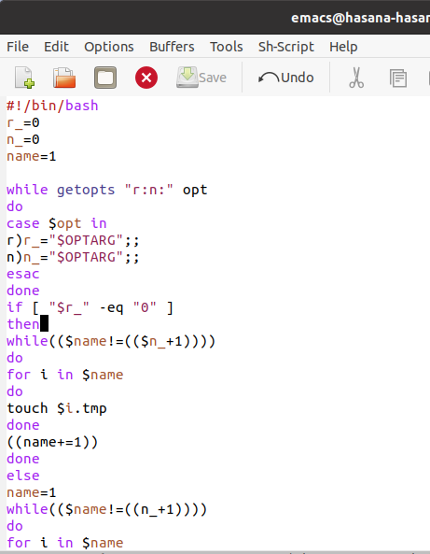
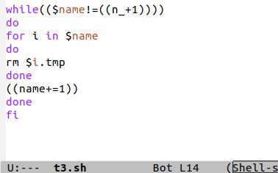
3. Напишем командный файл, создающий указанное число файлов, пронумерованных последовательно от 1 до N.

Slide 6
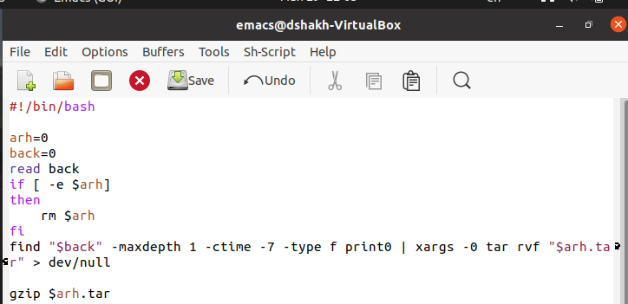
4. Напишем командный файл, который с помощью команды tar запаковывает в архив все файлы в указанной директории. модифицируем его так, чтобы запаковывались только те файлы, которые были изменены менее недели тому назад

Slide 7
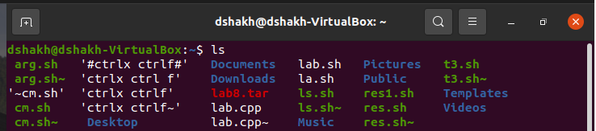
ВЫВОД: В ходе работы мы изучили основы программирования в оболочке ОС UNIX. Научились писать более сложные командные файлы с использование логических управляющих инструкций и циклов.

